Slide 1
大语言模型基础原理与垂直领域应用
垂直领域大语言模型实战——以古籍信息智能化为例
2024年7月11日

Slide 2
大语言模型基础原理
大语言模型垂直领域应用
大语言模型相关方法和技术

Slide 3
大语言模型基础原理

Slide 4
语言模型发展史
在语言模型的发展史大致有四个关键阶段：统计语言模型、神经网络语言模型、预训练语言模型和大语言模型。
统计语言模型：引入统计方法、利用大量文本数据进行概率模型的训练，在此阶段出现了n-gram模型，n表示预测中使用的前n个单词，它基于统计词序列的出现频率来预测下一个词。

Slide 5
语言模型简介
语言模型(Language Model，简称LM)是自然语言处理(NLP)领域的一个核心技术，它的主要任务是对自然语言序列进行概率建模。
简单来说，语言模型就是用来计算一个句子或者一段文本在某种语言中出现的概率。这个概率可以帮助我们理解和预测自然语言的生成规律，从而在各种NLP任务中发挥关键作用，如实体识别、机器翻译、文本生成等。

Slide 6
语言模型发展史
神经网络模型：神经网络通过模拟人类大脑神经元之间的连接来处理和理解复杂的语言结构。RNN模型的性能优于传统n-gram模型推动语言模型正式进入神经网络模型阶段。随后word2vec的提出将单词表示为分布式向量，并将分布式词表示的学习问题简化为一个监督学习问题，使用浅层神经网络来实现。

Slide 7
语言模型发展史
预训练语言模型：以BERT为代表的预训练模型宣告了PLM阶段的开始，能够在应用到下游任务之前预先训练语言模型，使其在特定任务上有更好的表现。BERT通过transformer架构和掩码语言模型（MLM任务）实现了双向训练，可对预训练参数进行简单的微调来适应任务。

Slide 8
语言模型发展史
大语言模型：在大语言模型出现之前，常见的语言模型有RNN、LSTM、BERT、GPT1、GPT2等。随着硬件计算能力的增强和数据集的扩大，深度学习模型的规模和复杂度也在不断增加，OpenAI在此基础上提出了GPT3模型，开启了大语言模型的阶段。LLM模型继承和发展了PLM模型的基础架构和与训练步骤，强调了语言模型的规模与泛化能力。随后GPT3.5、LLaMA、GLM-120B、百川等大模型相继问世，极大的推动了大语言模型时代的发展。

Slide 9
大语言模型垂直领域应用

Slide 10
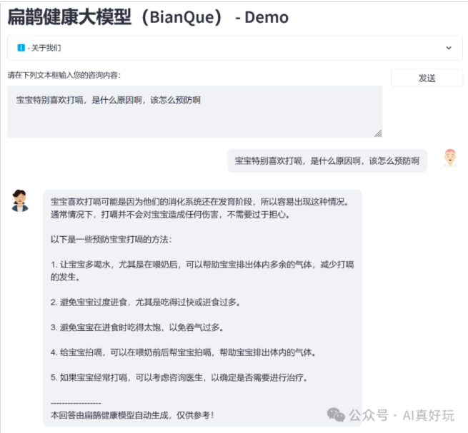
垂直领域大语言模型
相较于通用大模型，将大模型应用于垂直领域能够进一步强化模型专业化程度，提升专业知识性能。目前大模型在众多领域都有所应用，如医学、法律、金融等。医学领域大模型有：扁鹊、华佗、神农等。
BianQue（扁鹊）大模型是华南理工大学和广东省数字孪生人重点实验室开发的中文医疗大模型，使用ChatGLM-6B作为初始模型开发出扁鹊2.0，新增了药品说明书查询和更多医学百科知识。

Slide 11
垂直领域大语言模型
医学领域大模型有：扁鹊、华佗、神农等。
HuatuoGPT（华佗GPT）是香港中文大学和深圳市大数据研究院开发的医疗大模型，具备和医生一样的诊断能力，并且能保持对用户流畅的交互和内容的丰富性，对话流畅。
神农大模型（ShenNong-TCM-LLM）是由华东师范大学开发的中文中医药大模型，基于LLaMa模型，采用LoRA技术微调，能够提升模型在中医药方面的知识与回答医学咨询的能力。

Slide 12
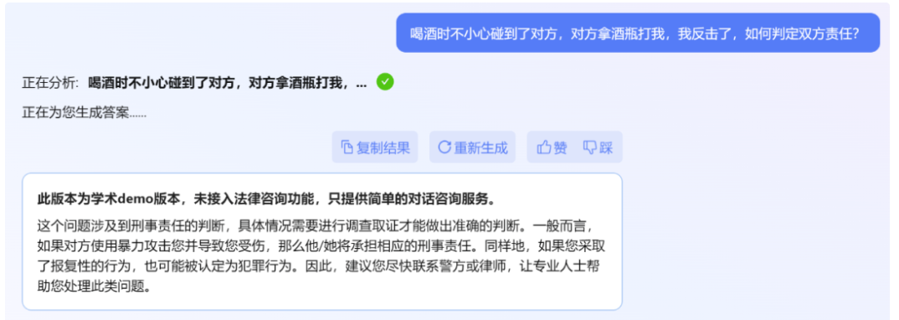
垂直领域大语言模型
法律领域大模型有：ChatLaw、韩非、LaWGPT等。
ChatLaw是由北京大学团队开发的一款中文法律大模型，包括基于姜子牙-13B、Anima-33B训练而来的ChatLaw-13B和ChatLaw-33B，能够提供普惠的法律服务，帮助解决法律专业人士和普通用户在法律问题上的疑问。

Slide 13
垂直领域大语言模型
法律领域大模型有：ChatLaw、韩非、LaWGPT等。
韩非大模型是国内首个全参数训练的法律大模型，参数量7B，主要功能包括：法律问答、多轮对话、撰写文章等。
LaWGPT模型在通用中文基座模型（如Chinese-LLaMA、ChatGLM等）的基础上扩充法律领域专有词表、大规模中文法律语料预训练，增强了大模型在法律领域的基础语义理解能力。在此基础上，构造法律领域对话问答数据集、中国司法考试数据集进行指令精调，提升了模型对法律内容的理解和执行能力。

Slide 14
垂直领域大语言模型
金融领域的大模型有Cornucopia (聚宝盆）、XuanYuan (轩辕）等。
Cornucopia (聚宝盆）基于中文金融领域问答数据构建指令数据集，对LLaMA模型进行了指令微调，提高了LLaMA在金融领域的问答效果。应用场景包括：金融新闻自动化、市场分析报告、金融文档生成、金融领域问答系统等。

Slide 15
垂直领域大语言模型
金融领域的大模型有Cornucopia (聚宝盆）、XuanYuan (轩辕）等。
XuanYuan (轩辕）是国内首个开源的千亿级中文对话大模型，同时也是首个针对中文金融领域优化的千亿级开源对话大模型。轩辕在BLOOM-176B的基础上针对中文通用领域和金融领域进行了针对性的预训练与微调，它不仅可以应对通用领域的问题，也可以解答与金融相关的各类问题，为用户提供准确、全面的金融信息和建议。

Slide 16
大语言模型在古籍处理领域的应用
在古籍处理领域，大语言模型的应用具有重要意义，可以通过其强大的语言理解和处理能力，有效地解决多种复杂任务。大语言模型在古籍处理中的具体应用包括分词及词性标注、命名实体识别、机器翻译等。
古籍文本分词及词性标注：古汉语的词汇和语法结构与现代语言差异较大。大语言模型可以通过训练包含大量古籍语料的数据集，学习古籍的语法和用词习惯，从而实现精准的古籍分词与词性标注。

Slide 17
大语言模型在古籍处理领域的应用
古籍实体识别：实体识别是指从文本中识别出具有特定意义的实体，如人名、地名、时间等。大语言模型通过对古籍文本的学习，可以识别出其中的实体信息，帮助研究者更好地理解文本内容和文化背景。
古籍机器翻译：古籍的翻译工作通常需要深入理解古文的语义和文化背景，这对传统的机器翻译系统来说是巨大挑战。大语言模型通过其语言生成和理解能力，可以在一定程度上提升古籍翻译的质量和准确性。它能够捕捉到古籍文本中的深层语义和文化内涵，从而更好地进行跨语言的传递和表达。

Slide 18
大语言模型在古籍处理领域的应用
古籍文本语义分析：古籍文本往往包含丰富的文化和哲学内涵，对语义的理解要求高深的文化背景和语言学知识。大语言模型通过对大量古籍文本的学习，可以进行更为深入的语义分析，帮助研究者解读文本中的隐含信息、逻辑关系和文化内涵，推动古籍研究的深入发展。
古籍文本风格探究：大语言模型可以实现对古籍语体风格的挖掘，并在此基础上实现文风仿写，模拟古代文人的写作风格、用词选择和句式结构。这种应用需要模型具备对古代文学作品的理解和训练，以便生成的文本符合古代文学的特点和规范。

Slide 19
大语言模型在古籍处理领域的应用
总体来说，大语言模型在古籍处理领域的应用展示了其在语言理解和处理方面的巨大潜力和优势。通过深入学习和理解古籍文本，大语言模型不仅可以提升研究效率，还能够推动古籍研究的新进展，为保护和传承人类文化遗产做出重要贡献。

Slide 20
相关方法和技术

Slide 21
大语言模型发展背景
23年以来，随着OpenAI公司的ChatGPT横空出世，大模型一词开始火爆全球。国内外以OpenAI、Google、百度、阿里、字节等大厂为代表，相继推出一系列大模型及其应用，涉及社交、问答、代码助手等多个方面。
OpenAI：GPT3.5、GTP4系列，以及Lora等文生图模型，代表产品：ChatGPT
Google：Gemini
百度：文心一言3.0、4.0系列，代表产品：文心一言、文心一格
阿里：通义大模型，代表产品：通义千问
百川：百川大模型
腾讯：混元大模型
字节：豆包大模型
大模型究竟是什么?为什么可以基于大模型来构建一系列垂直类应用，以及可以使用大模型构建什么应用？

Slide 22
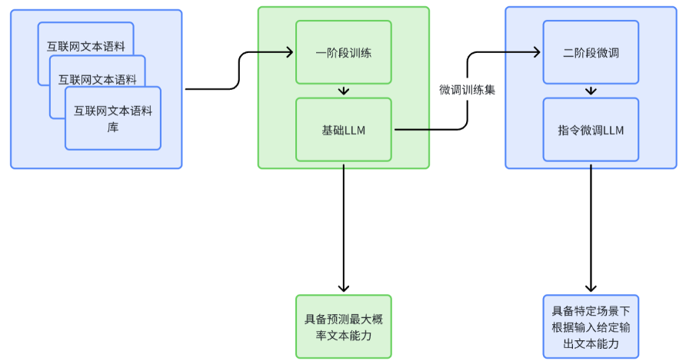
大语言模型基本原理
对于大模型来说，其需要具备大量的语料参数以及很好的理解能力，其训练分为两个阶段：
一阶段预训练：在大量的文本语料数据集（待标数据）中进行训练，提取特征。经过预训练后的大模型具有大量参数和强大的语料理解能力，它能识别输入的文本，并且预测出下一个最大概率的文本，一阶段训练后产出的大模型为基础LLM。
二阶段指令微调：由于一阶段产出的基础LLM只能做到从输入的文本预测下一个最有可能的文本，比如输入“中国的首都”，那么预测输出为“中国”，但如果我们想让大模型“思考”，如输入“你知道中国的首都是北京吗？”，那么大模型的预测输出可能不符合预期。所以对于使用场景，需要对一阶段基础LLM进行微调，通过指令微调给定输入，并且明确告诉LLM需要基于该输入，得到什么样的结果，让LLM学习这个过程，已得到二阶段的指令微调LLM。比如ChatGPT使用大模型的就是由GPT基础LLM经过微调后得到的。

Slide 23
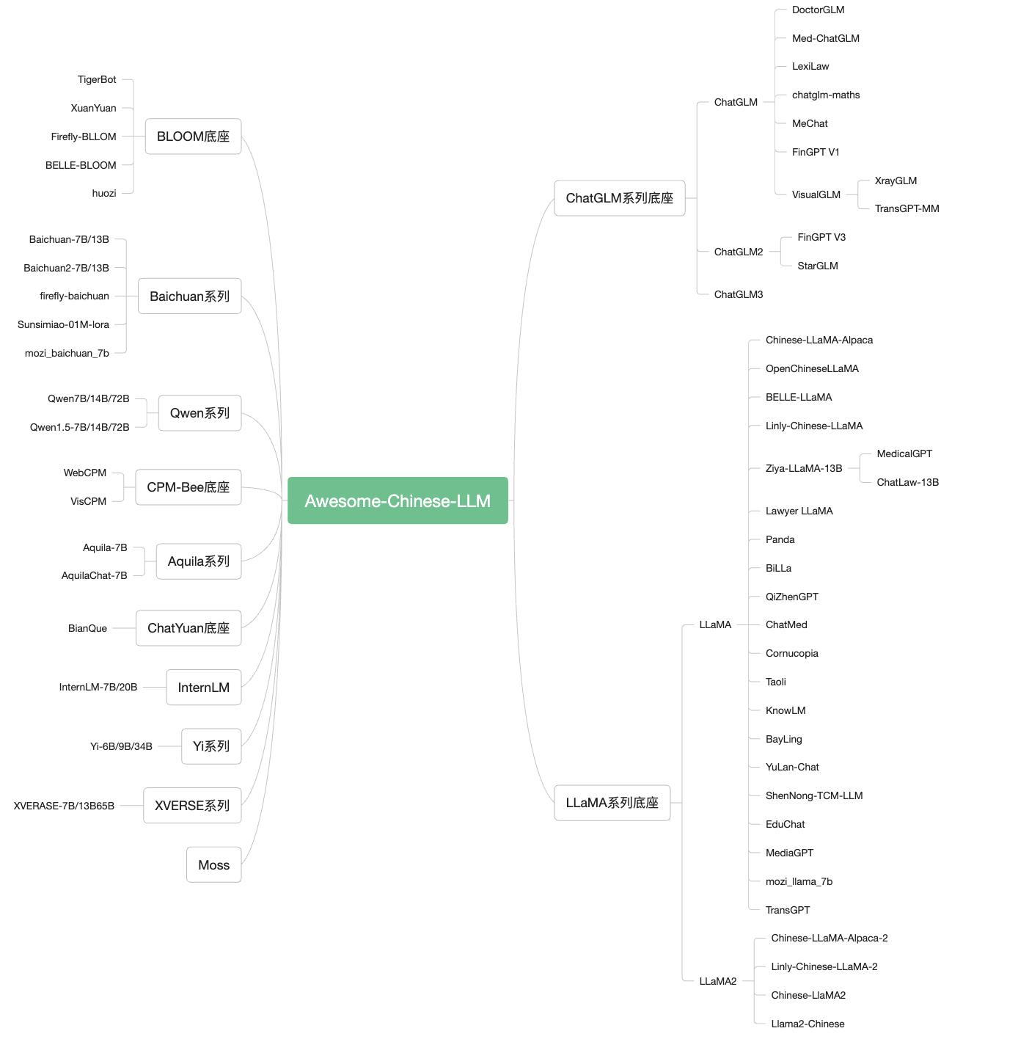
开源大语言模型
该项目旨在收集和梳理中文LLM相关的开源模型、应用、数据集及教程等资料，目前收录的资源已达100+个！
https://github.com/HqWu-HITCS/Awesome-Chinese-LLM?tab=readme-ov-file

Slide 24
大模型架构
Transformer架构，LLM主要是采用了Transformer架构来增强大模型对语料的上下文理解能力，可以做到长序列理解及推理。
Mamba是一种全新的深度学习架构，旨在超越Transformer的性能。它采用了选择性状态空间模型（S4）和硬件感知算法，实现了线性扩展和推理吞吐量的大幅提升。支持跨长序列更高效和有效地捕获相关信息。
斯坦福UCSD等机构研究者提出的测试时间训练层（Test-Time-Training layers，TTT）方法，这个模型通过对输入token进行梯度下降来压缩上下文， TTT层直接替代了注意力机制，解锁了具有表现力记忆的线性复杂度架构，使其能够在上下文中训练包含数百万（未来可能是数十亿）个token的LLM。TTT-Linear和TTT-MLP直接赶超或击败了最强的Transformer和Mamba！（TTT-Linear使用线性模型作为隐藏状态，而TTT-MLP使用两层MLP作为隐藏状态。）

Slide 25
大语言模型的集成方法
增量预训练是在原有预训练模型的基础上，使用新的数据集或特定领域的数据继续进行预训练。这种方法可以让模型学习新的知识或适应特定领域，而不需要从头开始训练。
特点:
保留原有模型的通用知识
引入新的领域特定知识
相对节省计算资源
（多模态）指令监督微调方法将文本、图像、音频等多种模态的数据结合起来，通过指令数据集进行微调，使模型能够理解和生成多模态内容。
关键步骤:
准备多模态指令数据集
设计多模态输入编码方式
调整模型架构以处理多模态输入
使用指令数据进行监督微调

Slide 26
大语言模型的集成方法
奖励模型训练是为了评估语言模型输出质量而训练的。它通过学习人类偏好来为模型生成的文本打分，为后续的强化学习过程提供指导。
训练过程:
收集人类偏好数据
使用这些数据训练奖励模型
奖励模型学会评估文本质量
PPO (Proximal Policy Optimization) 训练是一种强化学习算法，用于优化语言模型的策略，使其生成的文本更符合人类偏好。
主要步骤:
使用当前策略生成文本样本
用奖励模型评估样本质量
计算优势估计
更新策略，最大化目标函数

Slide 27
大语言模型的集成方法
DPO (Direct Preference Optimization) 训练是一种直接优化模型以符合人类偏好的方法，与传统的强化学习方法不同,它不需要显式地训练奖励模型。与传统的强化学习方法不同,它不需要显式地训练奖励模型。
核心思想:
直接使用人类偏好数据训练模型
优化模型参数，使其输出更符合偏好数据
KTO (K-Token Optimization) 训练是一种针对大语言模型的训练方法，专注于优化模型生成的前K个token。
特点:
提高模型生成文本开头部分的质量
可能改善模型的整体生成能力
ORPO (Offline Reinforcement Learning with Preferences and Observations) 训练是一种结合离线强化学习和人类偏好的训练方法。通过乐观的模型模拟和悲观的策略优化相结合,有效地利用了人类偏好数据,在离线强化学习任务上取得了出色的性能。
主要组成:
使用离线数据进行强化学习
结合人类偏好信息
优化模型以适应真实世界的任务

Slide 28
大语言模型的多种精度训练和微调方法
16比特（位）全参数微调使用半精度浮点数(FP16)或BFloat16格式来表示和计算所有模型参数。可以在保持模型性能的同时大幅提高训练和推理的效率。在微调和部署大型语言模型时,这种方法是非常有价值的。
主要特点:
相比32位浮点数(FP32)，内存占用减少一半
计算速度显著提升，尤其在支持FP16的GPU上
BFloat16格式提供更大的动态范围，有助于避免数值不稳定性 优势：这种方法可以将训练时间缩短30%以上，同时减少25%以上的内存使用
冻结微调是指在微调过程中固定模型的某些层，只更新部分参数。可以在保持模型性能的同时大幅提高训练效率。它广泛应用于迁移学习和大型模型的微调中。
优势:
减少需要更新的参数数量，加快训练速度
防止过拟合，特别是在小数据集上
保留预训练模型的通用知识

Slide 29
大语言模型的多种精度训练和微调方法
LoRA (Low-Rank Adaptation) 是一种参数高效的微调方法，通过添加低秩矩阵来调整预训练模型，而不是完全重新训练整个模型。这种方法可以显著减少需要训练的参数数量,从而提高训练效率和降低计算成本。
优点:
显著减少微调所需的参数量和内存
训练速度快，适合快速适应新任务
可以轻松切换不同的LoRA适配器
基于量化的QLoRA (Quantized Low-Rank Adaptation)微调结合了量化技术和LoRA，进一步降低了资源需求。
量化方法:
AQLM: 自适应量化语言模型；AWQ: 自动权重量化；GPTQ: GPT模型量化；LLM.int8: 8位整数量化；HQQ: 哈希量化；EETQ: 高效极端量化
比特精度:
2/3/4/5/6/8比特量化提供了不同的压缩率和精度权衡。
QLoRA优势:
极大减少模型大小，可在消费级GPU上微调大型模型
保持接近全精度性能
结合LoRA的高效性和量化的压缩效果

Slide 30
大语言模型微调方法-IFT对齐算法
监督微调（Supervised Fine-Tuning， SFT）和基于人类反馈的强化学习（Reinforcement Learning from Human Feedback， RLHF）是预训练后提升语言模型能力的两大基础流程，其目标是使模型更贴近人类的偏好和需求。
考虑到监督微调的有效性有限，以及RLHF构建数据和计算成本高昂，这两种方法常常被结合使用。但由于损失函数、数据格式的差异以及对辅助模型的需求，两个方法之间存在范式鸿沟，仅能通过串联的方法实现模型的训练。
清华大学最近提出将SFT与RLHF合二为一，引入了一种统一的对齐算法，称为直观微调（Intuitive Fine-Tuning，IFT），它以类似人类的方式直观地建立策略偏好估计，让模型在看到问题后，能够对完整答案有一个模糊的感知。相较于SFT，IFT更接近真实的策略偏好，因此在性能上达到了与SFT和RLHF结合使用相当甚至更好的对齐效果。相比SFT+RLHF，RLHF仅依赖于正样本和单个策略，从预训练的基础模型开始进行对齐，大大提高了计算效率，降低了训练成本。
IFT 对齐算法是一种基于隐式函数理论的有效微调方法,可以充分利用预训练模型的知识,同时避免过度拟合的问题。它为大语言模型的应用和部署提供了一种新的解决方案。
https://arxiv.org/pdf/2405.11870

Slide 31
提示学习
Prompt的六大构成要素
指令(Directive)：这是Prompt的灵魂所在。通过精心设计的指令，我们可以向模型传达任务的核心诉求。举个例子，如果我们想要生成一篇关于春天的诗歌，可以使用“请写一首歌颂春天美好的诗”这样的指令。指令的表述要明确、具体，避免歧义。
示例(Example)：这是上下文学习（In-Context Learning）的关键。通过在Prompt中提供几个精选的示例，我们可以让模型快速理解任务的输入输出格式和要求。比如，在情感分类任务中，我们可以提供几个样本文本及其情感标签(正面/负面)，让模型学会判断情感倾向。示例要典型、多样，覆盖任务的主要场景。
格式控制(Output Formatting)：这是规范模型输出的利器。通过格式控制标记，我们可以让模型以特定的格式组织输出内容，如生成CSV格式的表格、Markdown格式的文档等。例如，在数据分析任务中，我们可以要求模型以表格形式输出统计结果，每一行对应一个指标，用逗号分隔。
角色指定(Role)：这是激发模型创造力的神奇钥匙。通过为模型赋予一个虚拟的身份，我们可以让它以特定的视角、风格生成内容。比如，我们可以让模型扮演一位历史学家，以严谨的笔调评述一段历史事件;也可以让它化身为一名诗人，用优美的语言描绘大自然的风光。
风格指令(Style Instruction)：这是调控模型语言风格的调色板。通过风格指令，我们可以要求模型以特定的语气、情感倾向、字数限制等生成内容。例如，我们可以指示模型用严肃的口吻撰写一份商业报告，或是用幽默风趣的笔调创作一个段子。
补充信息(Additional Information)：这是为模型提供背景知识的补给站。很多任务需要一定的领域知识作为辅助信息。比如，在撰写一篇医学论文时，我们可以为模型提供一些疾病的定义、治疗方案等背景资料，帮助模型更好地理解和表述主题。

Slide 32
提示学习
如果你想要简洁的回答，不用太客气，直接说就行，不用加上“请”、“如果你不介意”、“谢谢”、“我想要”等客套话。
在提问时说明目标受众，例如，告诉 LLM 你的受众是该领域的专家。
把复杂的任务分成几个简单的小问题，逐步解决。
用肯定的语气说“做某事”，避免用否定语气说“不要做某事”。
当你需要更清楚或深入了解某个话题时，可以这样提问：
用简单的语言解释[具体话题]。
向我解释，就像我 11 岁一样。
向我解释，就像我是[领域]的新手一样。
用简单的英文写[文章/文本/段落]，就像你在向 5 岁的小孩解释。
加上“如果有更好的解决方案，我会奖励 xxx”。
用具体的例子来提问（即使用几个示例来引导）。
在你的提问前写上“###指示###”，如果相关的话，再加上“###示例###”或“###问题###”，然后再写你的内容。用空行分隔指示、示例、问题、背景和输入数据。 ………………
https://arxiv.org/abs/2312.16171

Slide 33
提示工程
提示工程不仅仅是关于设计和研发提示词，还包含了与大语言模型交互和研发的各种技能和技术。提示工程在实现和大语言模型交互、对接，以及理解大语言模型能力方面都起着重要作用。提示工程可以赋能大语言模型，比如借助专业领域知识和外部工具来增强大语言模型能力（例如RAG）。
思维链（CoT）的主要思想是通过向大语言模型展示一些少量的 examples，在样例中解释推理过程，大语言模型在回答提示时也会显示推理过程。这种推理的解释往往会引导出更准确的结果。
零样本思维链（Zero-shot-CoT）是一种基于大型语言模型的新型推理方法,它可以在没有任何样本训练的情况下,通过自然语言提示引导模型进行推理和问题解决。也就是说“Let's think step by step”这句话，只是通过这个 prompt 让LLM 尽可能生成一些思考过程，然后再将生成的 rationale（理由） 和 question 拼在一起，重新配合一个answer 指向的 prompt 如“The answer is ”来激励模型生成答案。
自动思维链（Auto-CoT）以多样性采样问题，并生成推理链来构建演示。
阶段1：问题聚类：将给定问题划分为几个聚类
阶段2：演示抽样：从每组数组中选择一个具有代表性的问题，并使用带有简单启发式的 Zero-Shot-CoT 生成其推理链

Slide 34
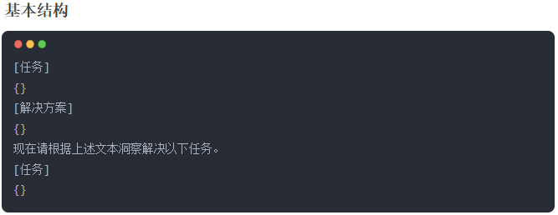
提示工程
CBR模式（Case-Base Reasoning）提升任务成功率。通过存储和学习过去的经验，形成一个案例库（case base），从而提高模型在新任务上的性能。这些经验可以是人类提供的案例、模型的预训练数据、或其他相关信息。
首先检索出与任务相关的人类专家知识，并获取对应详细的案例。根据详细案例，进行新的任务推理。核心思想：他山之石，可以攻玉。利用以往解决类似问题的经验来解决新问题。需要配合其他prompt工程一起使用。
https://www.promptingguide.ai/zh
https://zhuanlan.zhihu.com/p/629087587

Slide 35
Retrieval Augmented Generation
检索增强生成 1、去知识库检索相关的各种东西
2、把检索出来的信息，融合到 prompt 中，增强输入信息
3、最后是大模型生成更符合事实性的回答
为什么需要用到 RAG 呢？
大模型"幻觉"的问题一直存在，RAG 是缓解其幻觉的一个很重要的途径，当然还有其他缓解的方式，SFT 这些。
优势：
外挂知识，可以增加 LLM 推理的能力、准确性，能够更加复合客观事实。
知识库增删修改更加方便，遇到 bug 及时修复知识库，或者更新知识库即可，基本是用户没有感知的状态，不像 SFT 还需要重新训练，耗费时间。
再就是可解释性，通过工程手段，可以给出合理的引用链接，增加可信度，比如现在做的一些智能搜索，后面会列出答案来自的链接。
RAG系列之：深入浅出 Embedding_rag 为什么要向量化-CSDN博客

Slide 36
RAG 框架
LangChain 是一个用于开发由大型语言模型 (LLMs) 驱动的应用程序的框架。
项目地址：https://github.com/langchain-ai/langchain
学习资料：https://python.langchain.com/v0.2/docs/tutorials/rag/
Langchain-Chatchat一种利用 langchain 思想实现的基于本地知识库的问答应用，目标期望建立一套对中文场景与开源模型支持友好、可离线运行的知识库问答解决方案。
项目地址：https://github.com/chatchat-space/Langchain-Chatchat
学习资料：https://github.com/chatchat-space/Langchain-Chatchat/wiki/
QAnything (Question and Answer based on Anything) 是致力于支持任意格式文件或数据库的本地知识库问答系统，可断网安装使用。
目前已支持格式: PDF(pdf)，Word(docx)，PPT(pptx)，XLS(xlsx)，Markdown(md)，电子邮件(eml)，TXT(txt)，图片(jpg，jpeg，png)，CSV(csv)，网页链接(html) 项目地址： https://github.com/netease-youdao/QAnything/tree/master
学习资料：https://qanything.ai/docs/introduce

Slide 37
RAG 框架
RAGFlow是一款基于深度文档理解构建的开源 RAG（Retrieval-Augmented Generation）引擎。RAGFlow 可以为各种规模的企业及个人提供一套精简的 RAG 工作流程，结合大语言模型（LLM）针对用户各类不同的复杂格式数据提供可靠的问答以及有理有据的引用。
项目地址： https://github.com/infiniflow/ragflow/tree/main
学习资料：https://ragflow.io/docs/dev/
FastGPT是一个基于 LLM 大语言模型的知识库问答系统，提供开箱即用的数据处理、模型调用等能力。同时可以通过 Flow 可视化进行工作流编排，从而实现复杂的问答场景！
项目地址：https://github.com/labring/FastGPT
学习资料：https://doc.fastgpt.in/docs/intro/
Haystack是一个端到端 LLM 框架，允许构建由 LLMs、Transformer 模型、矢量搜索等支持的应用程序。无论想要执行检索增强生成 (RAG)、文档搜索、问答还是答案生成，Haystack 都可以将最先进的嵌入模型和 LLMs 编排到管道中，以构建端到端结束 NLP 应用程序并解决案例。
项目地址：https://github.com/deepset-ai/haystack
学习资料：https://docs.haystack.deepset.ai/v2.0/docs/get_started
LlamaIndex 是一个用于构建上下文增强 LLM 应用程序的框架，上下文增强是指在您的私有或特定于域的数据之上应用 LLMs 的任何用例。
项目地址：https://github.com/run-llama/llama_index
学习资料：https://docs.llamaindex.ai/en/stable/

Slide 38
中文Embedding
商汤自研中文Embedding模型——Piccolo2。这是首个对标OpenAI向量长度的模型。由北京智源研究院发布的中文语义向量评测基准C-MTEB评测中名列第一，这是当前最大规模、最为全面的中文语义向量表征能力评测基准，包含分类、聚类、句对分类、重排、检索和句子相似度六大类评测任务和31个数据集。
Piccolo2目前支持512/2K/8K三种向量长度，其中8K模型是目前中文Embedding中能够实现对标OpenAI向量长度的模型。
特点：
Piccolo2采用多任务混合损失训练方法来提升模型的泛化能力。此外，它还使用了数据合成框架来进一步提高性能。
解决LLM幻觉问题: Piccolo2被认为是解决大语言模型(LLM)幻觉问题的关键技术之一。它能够提高检索的准确度，增强可解释性，并为LLM提供易操作的知识外挂。
https://arxiv.org/abs/2405.06932

Slide 39
微调方法
1. 基座模型选择 例如：医学类大模型微调怎么选择大模型？BLOOMZ 模型系列使用了PILE语料库进行训练，该语料库包含各种医学文本，包括PubMed Central 和 PubMed Abstracts等。BLOOMZ模型的医学知识体系比较丰富。
2. 模型整体架构
不要指望一个单个垂直领域的LLM就可以满足所有需求，合理的做法可能是实时更新的知识库+微调的LLM。
超大参数模型(至少百亿) 即使被量化其能力依然能保持的较好。
3. 数据设计
在LLM时代，需要牢记 数据质量 > 数量 这个真理；
为防止灾难性遗忘，在算力充足情况下推荐使用医疗数据和通用语料数据进行训练，这样模型既可以有医学上的训练学习，也可以保持通用能力（如指令遵循）；
大量数据进行二次预训练需要配比各类型其他数据；
训练数据要严格控制噪音；
大模型混合多种能力数据微调时呈现：高资源冲突，低资源增益，所以混合不同数据进行微调需要一定的工程技巧；
对于静态数据集，在多轮训练中多次迭代可能效果不佳。会导致过拟合，使训练结果恶化。
对于静态数据集，想要让 LLM 强化成「全能选手」，在所有基线任务中都表现优异是不可能完成的。想要解决这个问题需要多样化的数据源，或者使用 LoRA 以外的技术。

Slide 40
微调方法
4. 训练微调
全流程的LLM训练包括：预训练、监督微调、奖励模型、强化学习，多数情况下监督微调即可满足自身需求；
对于垂类模型，更应该关注PT的过程，而不是采集千万百万的SFT数据做训练，一般建议是 大规模预训练+小规模监督微调=超强的LLM模型；
指令微调阶段不能够进行过多轮次训练；
(1) 针对少量数据进行多个epoch的训练，可能会造成语言关键区域变化，从而导致整个模型失效;
(2) 为了特定任务提升的指令微调，为了保证模型语言能力关键区不被大幅度调整，需要添加通用指令微调数据或者预训练数据。
7B系列模型请优先采用全参数微调方式（条件不满足就P-tuning（采用可训练的连续提示嵌入与离散提示连接使用），动的参数越多效果通常会更好），13B及以上参数模型可使用LoRA，QLoRA等方法。
调整 LoRA rank 和选择合适的 α 值（α 值越小，矩阵的秩越低，模型的参数数量也越少。α 值越大，矩阵的秩越高，模型的参数数量也越多。）至关重要，可以把 α 值设置成 rank 值的两倍。
[1] BLOOMZ (https://huggingface.co/bigscience/bloomz)
[2] Less is More! 上交清源 && 里海 | 利用200条数据微调模型，怒超MiniGPT-4！
[3] LoRA results in 4-6% lower performance compared to full fine-tuning (https://github.com/huggingface/peft/issues/622)
[4] 130亿大语言模型仅改变1个权重就会完全丧失语言能力！复旦大学自然语言处理实验室最新研究
[5] How Abilities in Large Language Models are Affected by Supervised Fine-tuning Data Composition
[6] LLM Optimization: Layer-wise Optimal Rank Adaptation (LORA)中文版解读

Slide 41
参考项目
LLaMA-Factory
LLaMA-Factory 是一个开源、易于使用的大语言模型(LLM)微调和训练框架。
它支持多种LLM模型，包括LLaMA、BLOOM、Mistral、Baichuan、Qwen和ChatGLM等。
LLaMA-Factory 使复杂的微调概念变得相对容易，提供了单GPU和多GPU训练支持，以及全参数微调、LoRA、Q-LoRA和Dora等功能。
它有一个Gradio Web UI，方便用户进行模型选择、适配器配置、数据集选择和超参数调整等操作。
LangChain-ChatChat
LangChain-ChatChat 是一个基于LangChain的对话系统，可以与LLM模型进行交互。
它提供了一个统一的界面，让用户无需编码就可以调整和改善语言模型的性能。
LangChain-ChatChat 支持模型性能监控、灵活的测试以及多种语言的支持。
QwenLM和QwenAgent
QwenLM是一个基于LLaMA的大型语言模型，由Qwen团队开发。
QwenAgent是一个基于QwenLM的智能代理，可以执行各种任务，如问答、对话和分析等。
LLaMA-Factory 支持对QwenLM和QwenAgent进行微调和训练。

Slide 42
应用
在RAG模型中，文本嵌入和知识嵌入都允许对输入文本和结构化知识进行更全面、上下文更丰富的表示。这种集成增强了模型在答案检索、答案生成、对歧义的鲁棒性和结构化知识的有效结合方面的性能，最终导致更准确和信息丰富的响应。
整合文本和知识图谱嵌入提升RAG的性能 (qq.com)

Slide 43
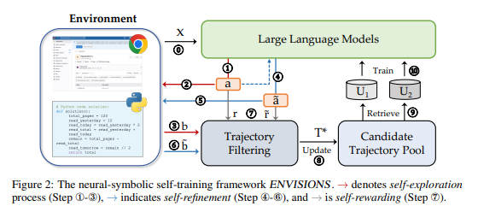
应用
ENVISIONS：一种无需人类标注的LLM自训练框架
https://arxiv.org/abs/2406.11736
问题：
符号数据的稀缺性：获取符号标注数据（例如，用于复杂规划、数学推理、机器人学和代理任务的符号表示）更加困难和昂贵；
大型语言模型（LLMs）处理符号语言的能力有限；
ENVISIONS框架通过与环境的交互来进行迭代训练，以增强LLMs处理符号语言的能力，并减少对人类标注数据的需求。
有效性验证
数据集： 选择了三个领域内的多个数据集进行评估：
Web代理：使用了MiniWob++数据集，这是一个广泛使用的Web导航基准测试。
数学推理：包括了GSM8K、MATH、GSM-Hard、SVAMP和AsDiv等任务。
逻辑推理：使用了ProofWriter和RuleTaker数据集来评估逻辑推理性能。

Slide 44
应用
环境引导的自训练（Env-guided Self-Training）： ENVISIONS框架采用环境引导的自训练方法，通过与环境的交互来迭代训练LLMs。这种方法不依赖于现有的更强大的LLMs或人类标注的符号数据。
在线探索（Online Exploration）： LLMs自主地与环境交互，生成候选的符号解决方案，并通过执行这些方案来获得反馈。这个过程包括自我探索、自我提炼和自我奖励三个阶段。
自我探索（Self-Exploration）：给定自然语言输入，LLM生成多种符号输出，并在环境中执行这些输出以获得基于期望输出的二进制反馈。
自我提炼（Self-Refinement）：使用自我探索得到的解决方案作为参考，LLM重新生成经过提炼的符号解决方案，以提高解决方案的质量。
自我奖励（Self-Rewarding）：根据LLM生成的符号解决方案的序列输出概率计算软奖励分数，以此来区分不同正解之间的偏好或从负解中获得有价值的反馈。
数据选择和训练策略（Data Selection and Training Strategies）： 通过在线探索阶段生成的候选轨迹，ENVISIONS选择优质轨迹进行LLM的训练。这包括轨迹过滤、候选池更新、监督式微调以及从错误中学习。
对比损失函数（Contrastive Loss Function）： ENVISIONS设计了一个无需强化学习的损失函数，通过对比正负解决方案来优化模型，这样做提高了训练效率并保持了自我提炼的能力。

Slide 45
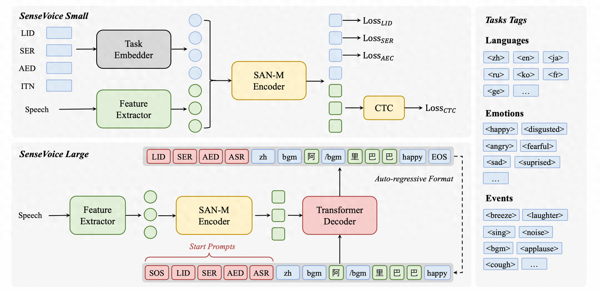
应用
阿里云通义千问开源了两款语音基座模型 SenseVoice（用于语音识别）和 CosyVoice（用于语音生成）
SenseVoice 专注于高精度多语言语音识别、情感辨识和音频事件检测，有以下特点：
多语言识别：采用超过 40 万小时数据训练，支持超过 50 种语言，识别效果上优于 Whisper 模型；
富文本识别：具备优秀的情感识别，能够在测试数据上达到和超过目前最佳情感识别模型的效果；
高效推理： SenseVoice-Small 模型采用非自回归端到端框架，推理延迟极低，10s 音频推理仅耗时 70ms，15 倍优于 Whisper-Large
CosyVoice 模型同样支持多语言、音色和情感控制，该模型在多语言语音、零样本语音生成、跨语言语音克隆和指令跟随等功能方面表现出色。

Slide 46
应用
基于大模型+知识库的Code Review实践
1、选择合适的大模型与知识库
2、集成大模型与知识库到Code Review流程
3、结合人工审查
4、持续优化与改进
通过以上实施过程，可以确保基于大模型与知识库的Code Review实践能够高效、准确地评估代码的质量和可靠性，提高开发效率
【AIGC】基于大模型+知识库的Code Review实践_aigc知识库-CSDN博客

Slide 47
大语言模型发展趋势
智能体正成为大模型重要研发方向
随着技术飞速发展，智能体（AI Agent）正成为一股革命性力量，正在重新定义人与数字系统互动的方式。AI Agent是一种高效、智能的虚拟助手，通过利用人工智能自主执行任务。它被设计成能感知环境、解释数据、做出明智决策，并执行动作以实现预先设定的目标。
大模型能力为 AI Agent 带来全面能力提升
AI Agent 的自主代理旨在模拟对话或执行预定义任务，如创建营销日历、撰写内容并发布。像 ChatGPT 这样的对话代理采用角色扮演，参与对话，模拟人类互动，而以目标为导向的代理利用 LLMs的推理能力，高效地执行各种工作流程。这些代理通过外部记忆、知识整合和工具利用的增强显著拓展了它们的功能，多代理协调的出现为 AI 系统开辟了新的可能性，展示了协作解决问题的潜力。

Slide 48
大语言模型发展趋势
大模型催生两种主要类型的 AI Agent：对话型 AI Agent 和面向任务型 AI Agent。
对话型 AI Agent 的一个关键吸引点是它们能够在对话中模仿类似人类的倾向，通过如语气、风格、知识和个性特征等提示工程考虑相关因素，从而实现细致和上下文感知的互动。在 LLM 能力接入下，对话型 AI Agent 不断改进记忆、知识整合和响应质量。随着时间的推移，这些系统可能具备通过扩展的图灵测试并作为全面的虚拟助手的能力。
任务导向型 AI Agent 专注于实现特定目标并完成工作流程。这些代理在将高级任务分解为更小、更易管理的子任务方面表现出色。任务导向型 AI Agent 利用语言建模能力来分析提示，提取关键参数，制定计划，调用API，通过集成工具执行操作，并最终报告结果，整套流程得自动处理复杂目标成为可能。

Slide 49
Agentic AI：超越基础模型的下一代
AI 代理工作流及其推动 AI 进展的潜力
(How Al Agentic workflows could drive more Al progress than even the next generation of foundation models)
Agentic AI 的出现打破了这一僵局，它不再将 AI 系统视为被动接收指令的 Agent，而是赋予其主动思考、规划和执行任务的能力，使其更像是一个能够自主决策的智能体。而实现这一目标的关键，就是“代理型工作流程 (Agentic workflow) ”。
目标设定: 明确任务目标，例如“写一篇关于 Agentic AI 的文章”。
规划分解: 将任务分解成多个子任务，例如“确定主题、搜集资料、撰写内容、修改润色”等。
迭代执行: 依次执行每个子任务，并根据反馈结果进行调整和优化，最终完成目标。

Slide 50
典型 AI Agent 案例
作为大模型的重要发展方向，智能体在国内外大模型研发中形成了基本一致的研发思路。先基于基础模型，然后进一步进行思考增强训练，包括思考过程的有监督精调、行为决策的偏好学习、结果反思的增强学习，进而得到思考模型。
文心智能体平台：革命性的零代码智能体构建平台
百度文心智能体平台是基于文心大模型 4.0 开发的，为用户提供了零代码、低代码和全代码的开发模式，极大地简化了 AI 智能体的开发过程。该平台允许用户轻松创建功能强大的智能体，如专业术语翻译器或数学教师智能体，展现了 AI 在专业和教育领域的应用潜力。百度进一步加强模型的思考能力，使智能体能通过学习和反思，更好地理解和完成复杂任务。
NVIDIA Voyager：引导学习的 Minecraft 智能体
由 NVIDIA 和加州理工学院等共同推出的 Voyager，是使用 GPT-4 引导学习的 Minecraft智能体。Voyager 通过编写、改进和传输存储在外部技能库中的代码来不断提升自己的能力，展现了一种全新的 AI 训练范式。与传统的强化学习不同，Voyager 的训练过程是通过执行代码来完成的，这种方法为 AI 的发展开辟了新的路径。通过代码的执行和技能代码库的迭代组装，Voyager 能够完成《我的世界》中的各种任务，如导航、开门、挖掘资源、制作工具或与敌人作战，为 AI 在游戏和模拟环境中的应用提供了新的可能性。

Slide 51
大语言模型应用发展趋势
（一）大模型将更加注重多模态数据融合
多模态数据融合使大模型能够更全面、真实地理解世界。可以利用不同模态之间的关联和互补，提高模型的表达和理解能力，以及创造和推理能力。
多模态数据融合将带来诸多实际应用的突破，提升各领域的智能化水平。
多模态数据的处理面临格式、特征和语义等方面的挑战，需要深入研究和优化。尽管多模态数据融合带来了诸多优势，但也面临着一系列挑战。不同模态的数据在格式、特征和语义等方面存在差异，如何有效地进行融合和解析是一个亟需解决的问题。

Slide 52
大语言模型应用发展趋势
（二）大模型将提升自适应和迁移学习能力
自适应能力是指模型能够根据不同的应用场景自动调整其参数和结构，以适应新的任务和环境。这种能力对于处理多样化的任务至关重要，它可以使模型在面对新的数据时快速适应，而无需进行大量的重新训练。
迁移学习能力是指模型能够将在一个任务上学到的知识应用到另一个相关的任务上。这种能力可以显著减少模型在新任务上的学习成本，提高学习效率。
将自适应和迁移学习能力结合起来，未来的人工智能大模型将能够在多应用场景下实现高效、灵活的学习。这种模型不仅能够快速适应新的任务和环境，还能够将之前学到的知识有效地迁移到新的场景中，从而加速学习过程并提高性能。以自然语言处理领域为例，未来的大模型可能具备跨语言、跨领域的自适应和迁移学习能力。

Slide 53
大语言模型应用发展趋势
（三）采用可解释性算法提高模型透明度
模型的可解释性和透明度已成为评估其可靠性和可信度的关键因素。
可解释性算法使模型预测结果更透明。可解释性算法是一类能够解释模型预测结果的方法，通过提供模型决策的依据和逻辑，使得人们能够更容易地理解模型的输出。
通过其他技术手段提高模型透明度。除了可解释性算法，提高模型透明度还可以通过其他技术手段实现，如模型蒸馏、知识蒸馏等。这些方法旨在将复杂模型的决策逻辑和知识转移到更简单的模型中，同时保持相当的预测性能。通过这种方法，可以获得一个更易于理解和解释的模型，从而增加人们对模型的信任。

Slide 54
感谢倾听

